Slide 1
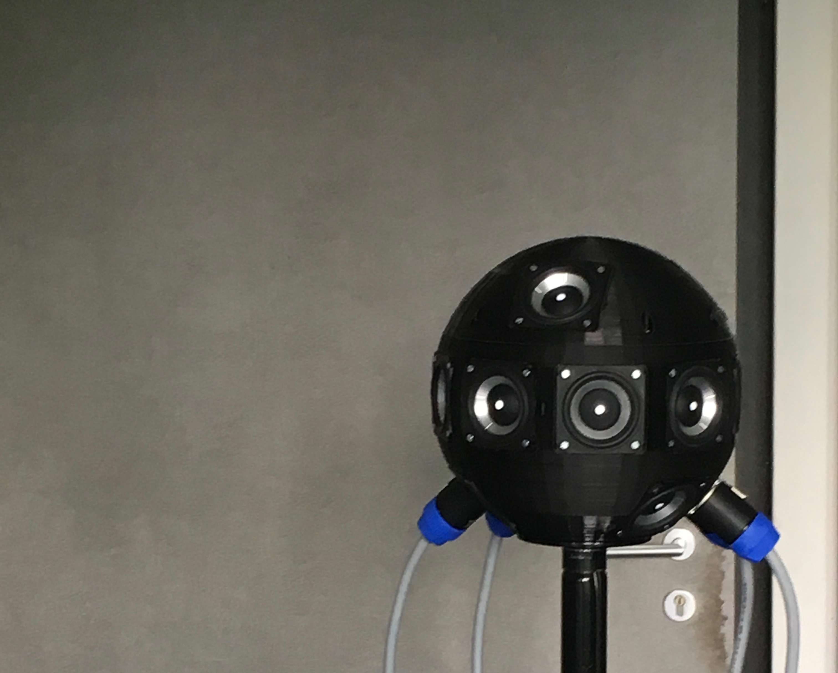

WTZ-Projekt Sept-Nov. 2019 am IEM Graz
Der 393 Beamforming Lautsprecher
Prof. Robert Höldrich
Ass. Prof. Franz Zotter
Dr. Gerriet K. Sharma
Valerian Drack
Notes:
Wissenstransferzentrum Süd (WTZ)

Slide 2
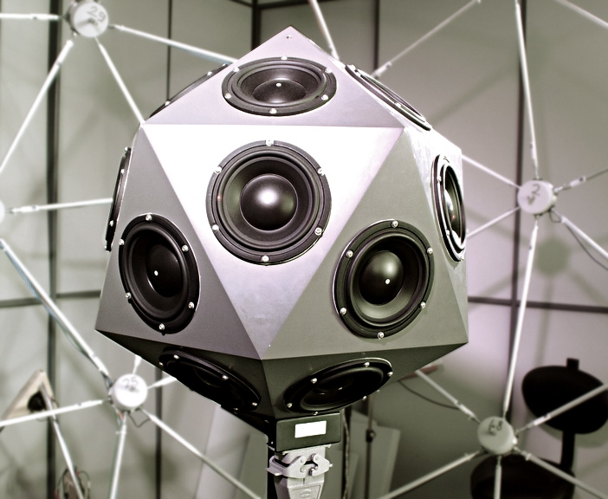
Ikosaeder-Lautsprecher
IEM, 2008

Slide 3
Ikosaeder-Lautsprecher am IEM
Durch konstruktive und destruktive Überlagerung der Schallfelder der einzelnen Lautsprecher kann das Abstrahlverhalten beeinflusst und mittels Beamforming können diskrete Wandreflektionen hervorgerufen werden.

Slide 4
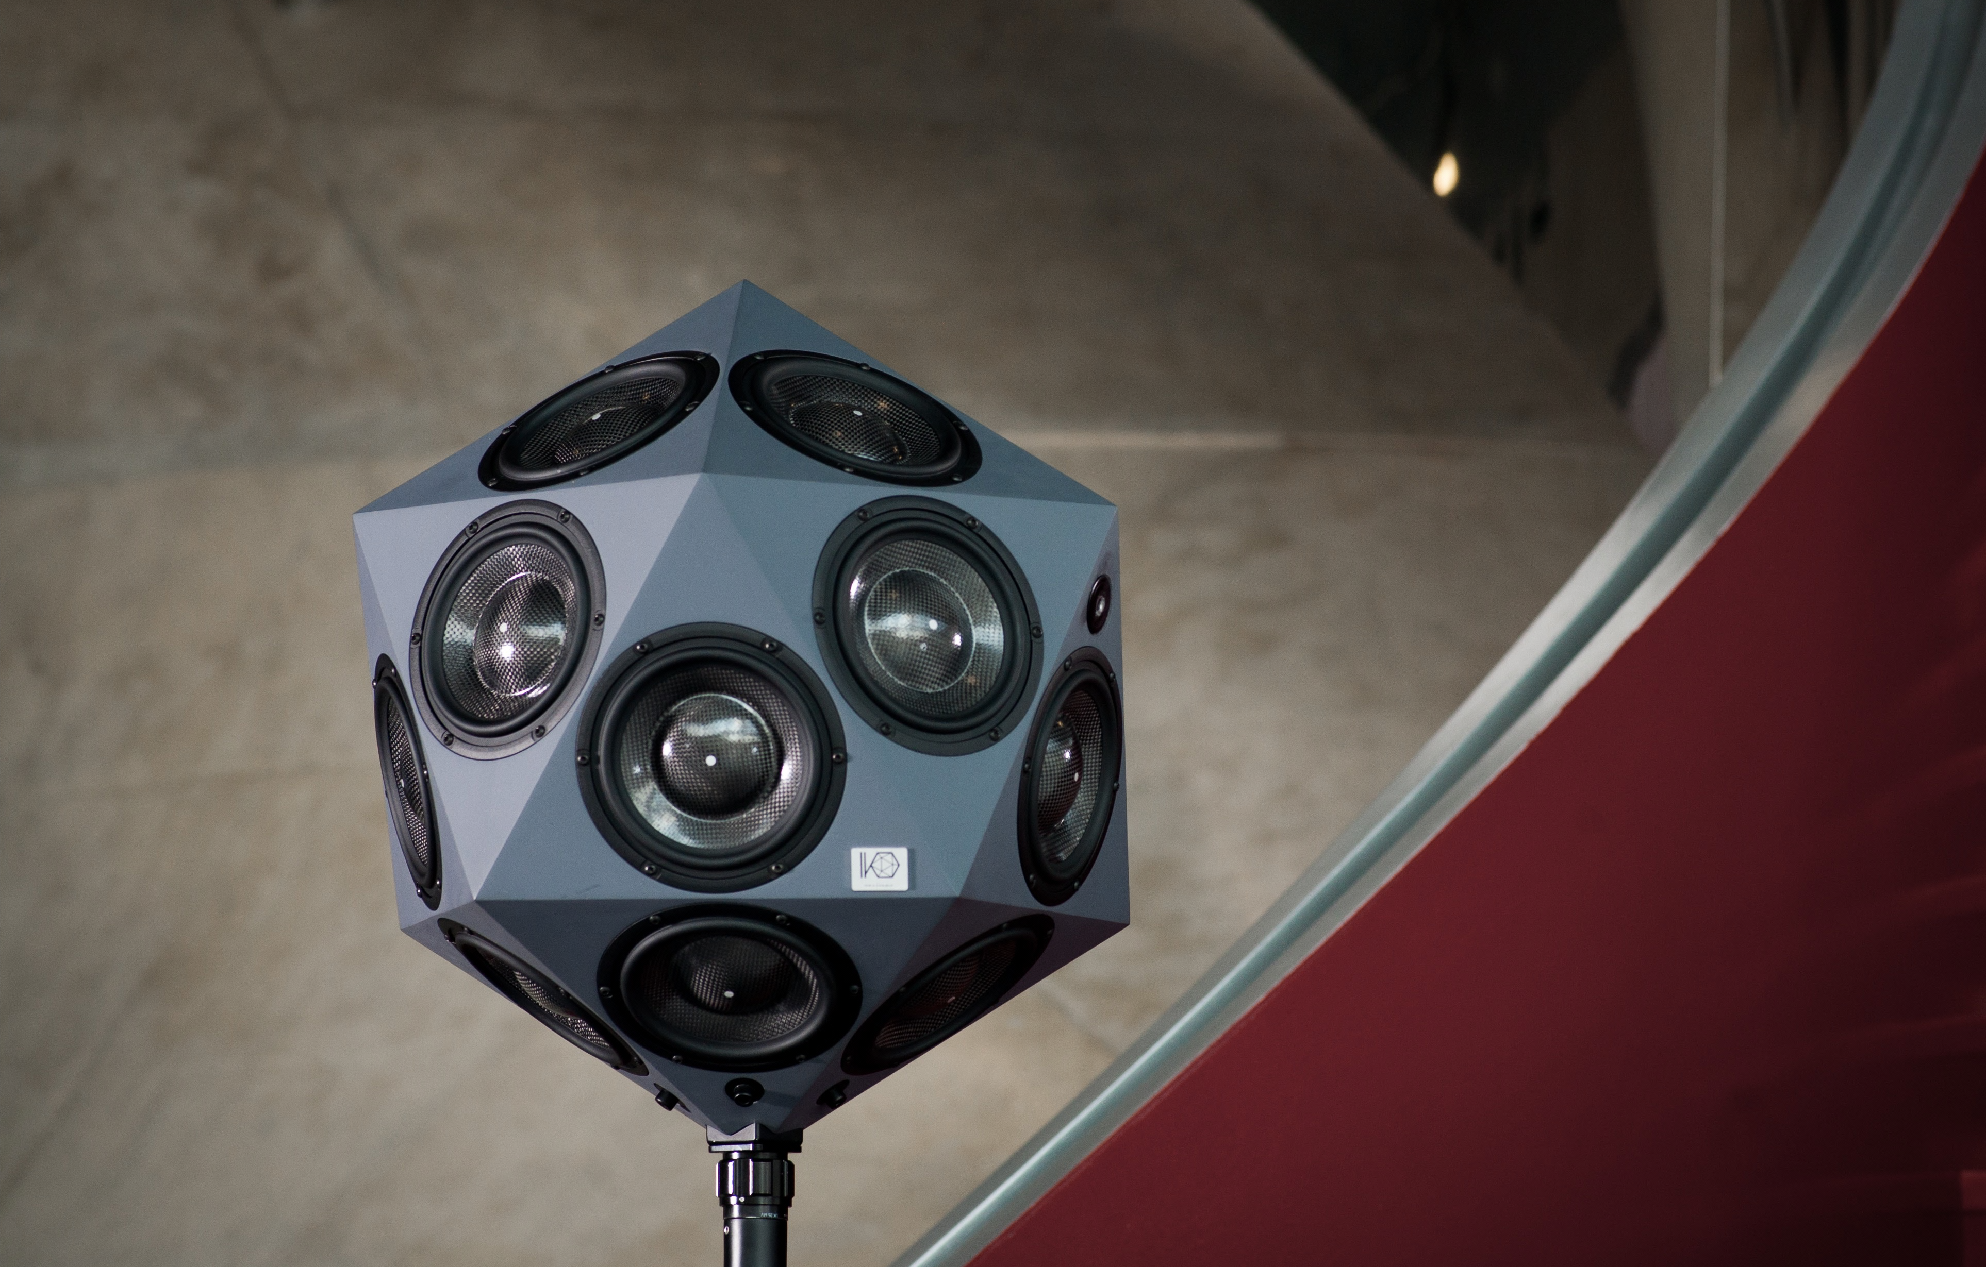
IKO by IEM and sonible
2015

Slide 5
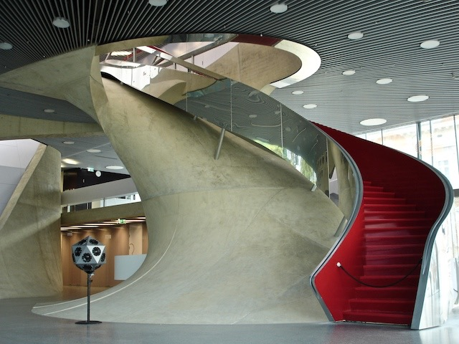
www.iem.at/OSIL
2015 – 2018
40 Publikationen & 33 Konzerte, 30 Vorträge, 18 Kompositionen, 10 Workshops, 2 PhDs...
4 Ingenieure, 1 Komponist, 2 Supervisor am IEM Graz
Orchestrating Space by Icosahedral Loudspeaker
OSIL
FWF/PEEK

Slide 6
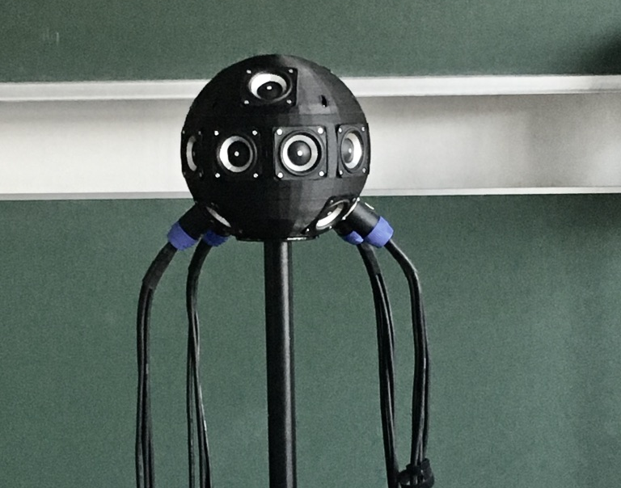
393 by IEM
Stefan Riedel, IEM 2018

Slide 7


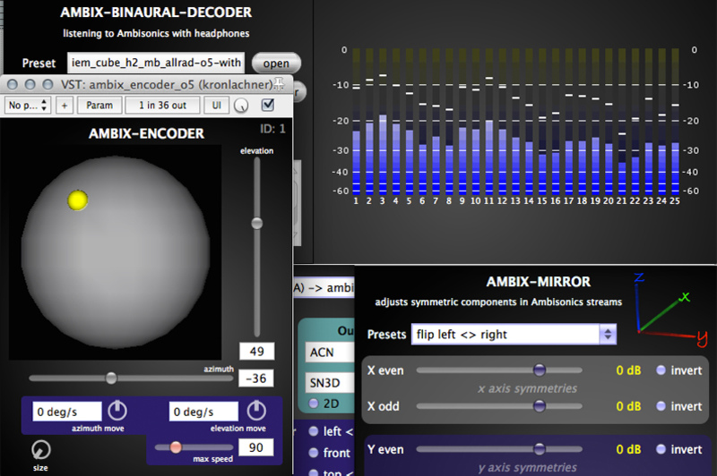
Directivity Control des 393
DIRECTIVITY
15 Lautsprecher
Higher - order beam
Frei einstellbare Winkel in 3D
Plus subwoofer
ambiX – Ambisonics VST plug-in suite
Reaper als DAW (kostengünstig verfügbar)
Adaptierbar: vst~ MAX/MSP, PD, etc.

Slide 8
KÜNStLERISCHE FORSCHUNG
Methoden und Praktiken

Slide 9
Grundlegende Forschungsfragen in 3D Umgebungen
Können wir im Umgang mit den Werkzeugen kompositorische Methoden ableiten?
Können wir die Raum-Klangphänomene verbalisieren (Glossar)?
Wie können wir diese Phänomene auf die Bühne bringen und für ein größere Publikum erfahrbar machen?
Welche technischen und räumlichen Bedingungen sind hierfür erforderlich?

Slide 10
OSIL: Hierarchisches Model

Slide 11
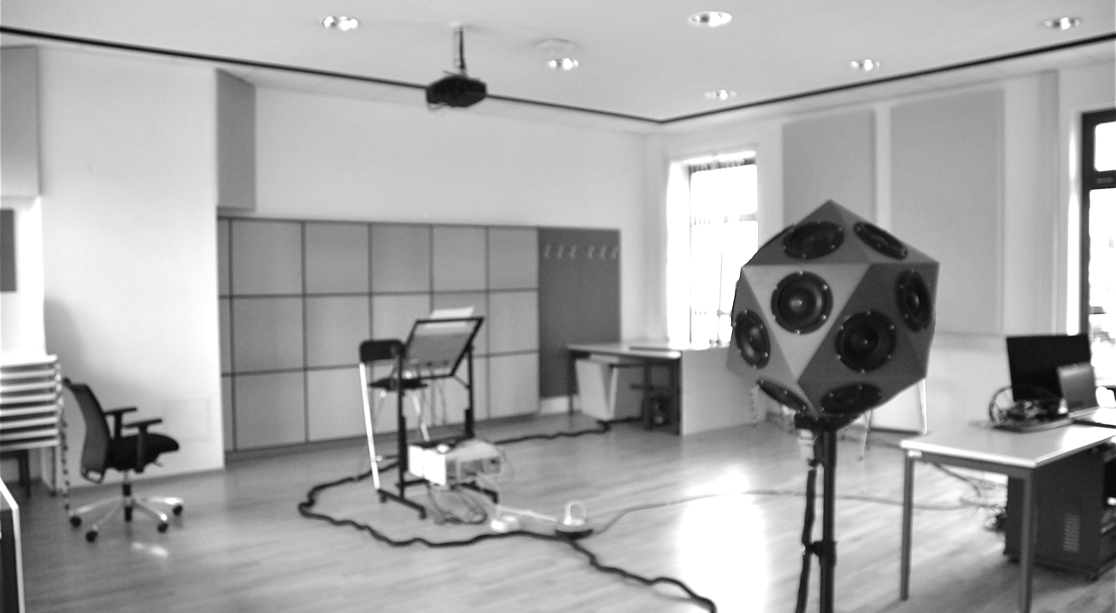
IKO Hörversuche 2015/17

Slide 12
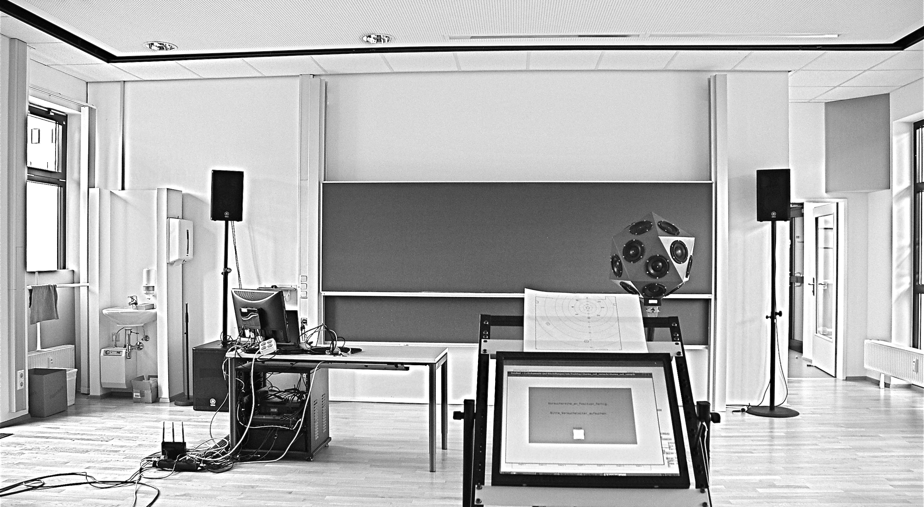
IKO Hörversuche

Slide 13
Computer Music Journal,
Vol. 44/1, 2017

Slide 14
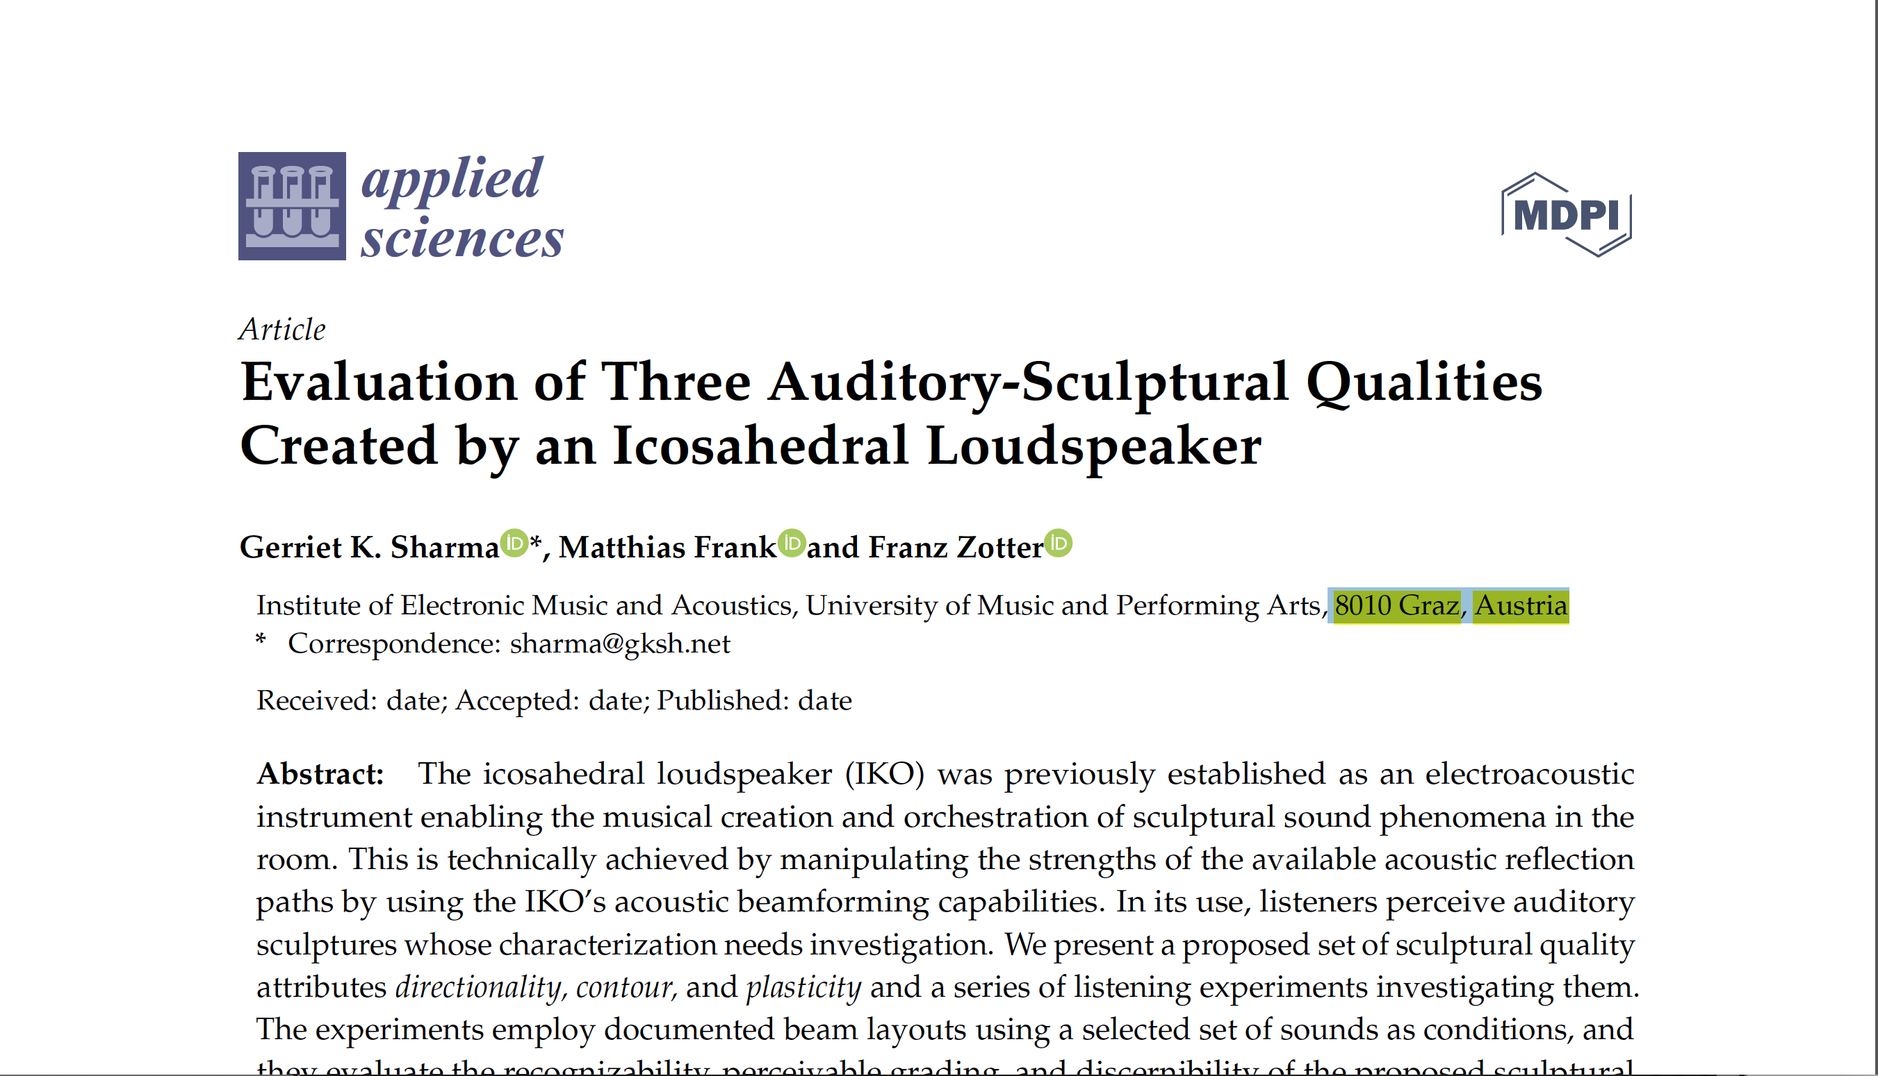

Slide 15
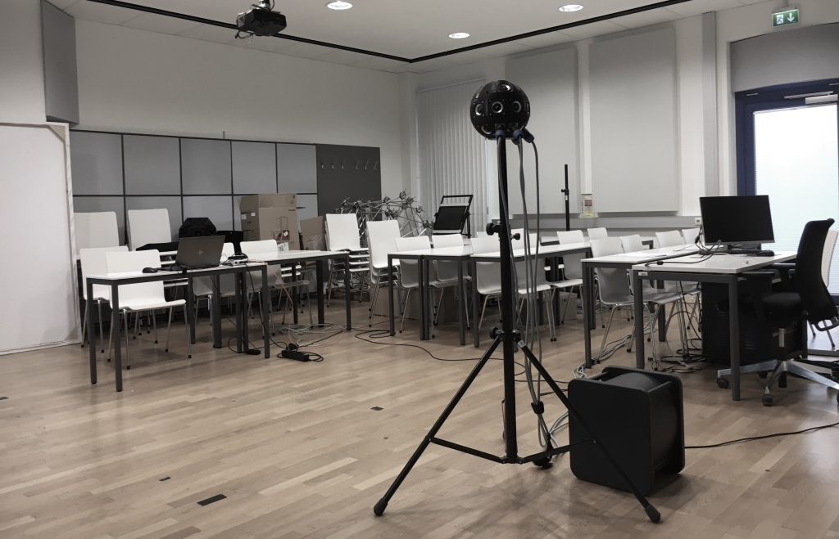
393 Hörversuche 2019

Slide 16
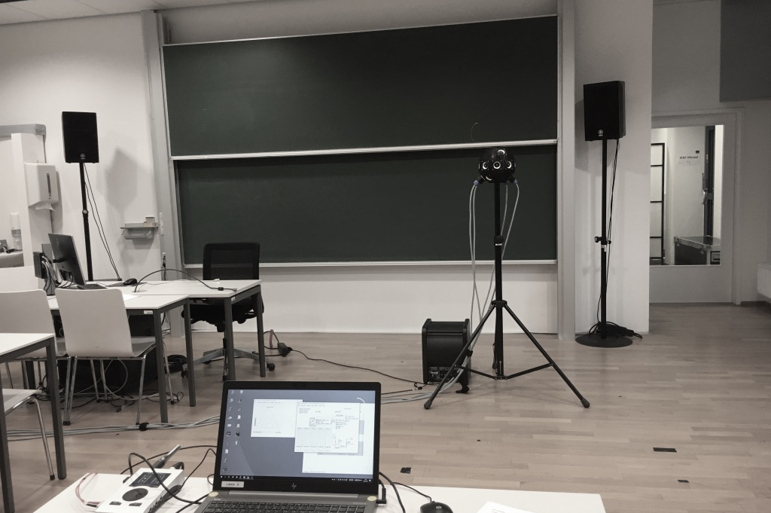
393 Hörversuche 2019

Slide 17
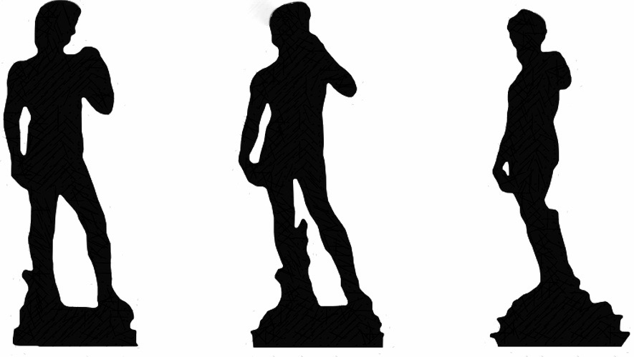
ASPEKT :
KONTOUR
1
2
3

Slide 18
Greichtetheit (Aufmerksamkeitsführung)

Slide 19
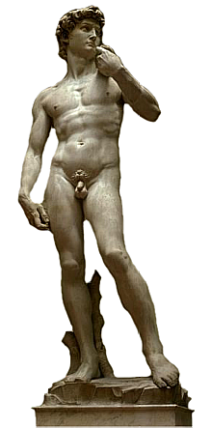
Gerichtetheit
2
2
3
3
1
1
Blickführung – Aufmerksamkeitsverlagerung an 3D-Objekten

Slide 20
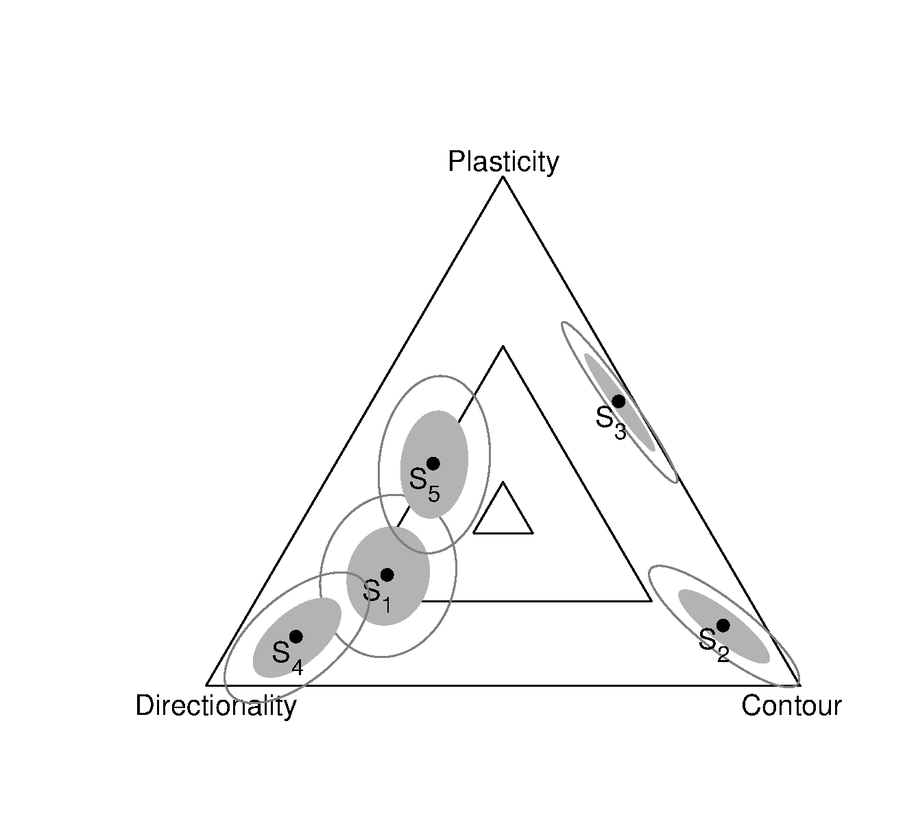
Dreiecks-Test der Qualitäten

Slide 21
Publikationen
Stefan Riedel ICMC N.Y. Paper: „Design and Control of Mixed-Order Spherical Loudspeaker Arrays“
CMJ Paper folgt in 2020

Slide 22
Zukunfstpläne / Dissemination
Drei 393 Lautsprecher am IEM.
Günstige Verstärkerlösung und Produktionsoptimatisierung (DIY).
Kosten bei 10% des IKO-Marktpreises.
Alle Filter und Plug-ins frei verfügbar: iem.at/osil.
3D-Printlayouts ebenso frei unter: IEM.
393 Demo-suite mit Auszügen mirage 1, 3, 4 .
Trainings-Tool für Skulpturale Qualitäten (Dreieckstest),
Workshop im Frühjahr 2020 am IEM.
Junge signale-graz Konzertabend im MUMUTH mit kuratierten Arbeiten in 2020.
393 Komposition mit Kontrabass „Bird L0re“ von Gerriet K. Sharma, Premiere in 2020.

Slide 23
Weitere Modelle und Forschungen

Slide 24
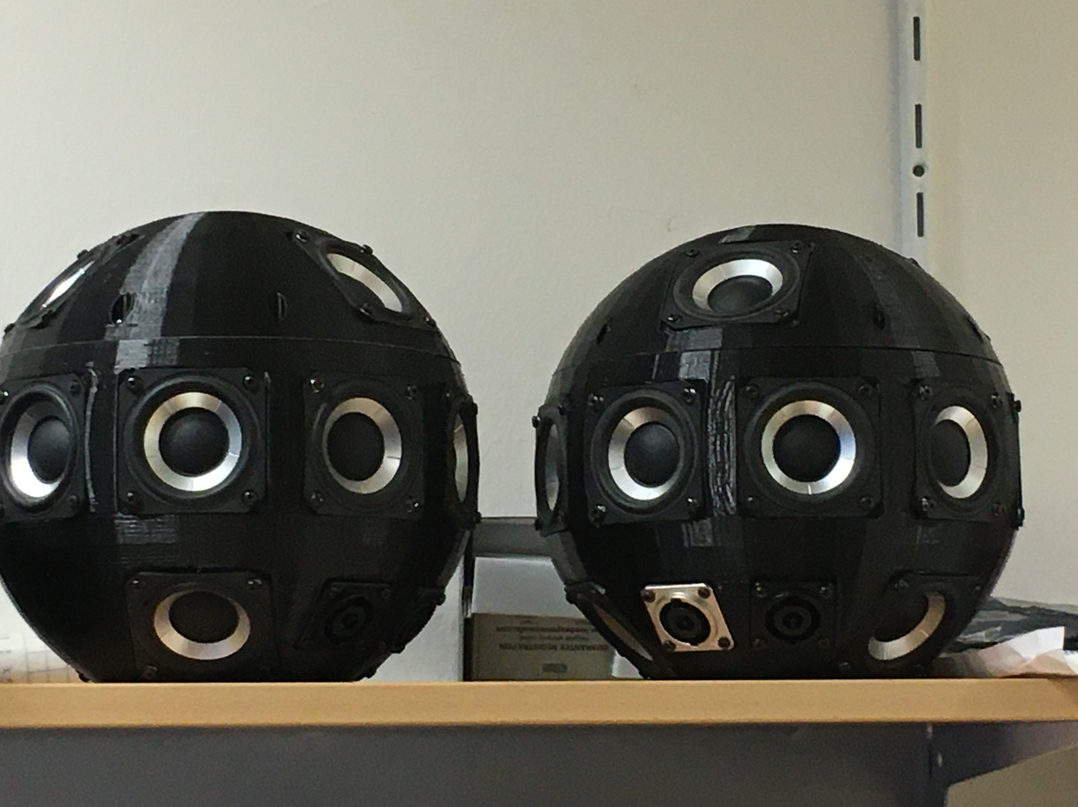
Weitere Modelle und Forschungen

Slide 25
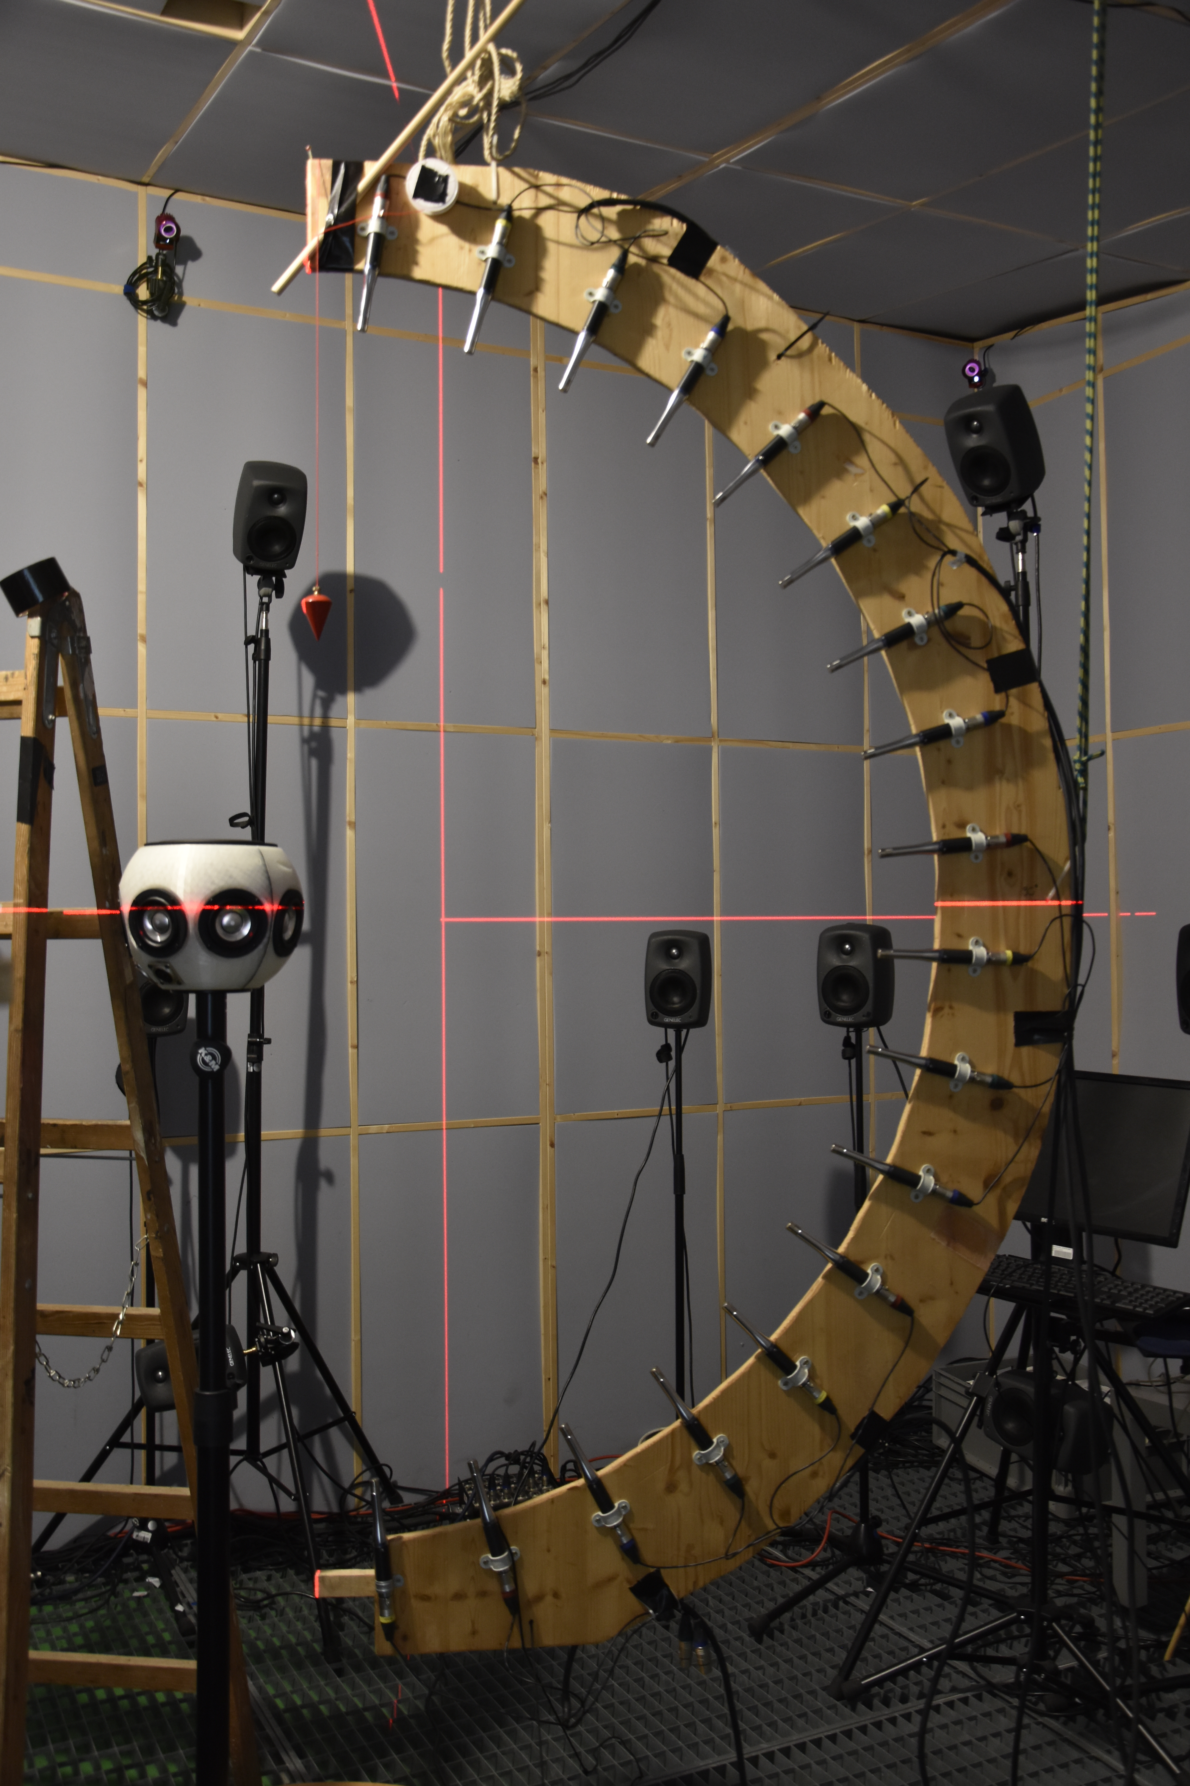
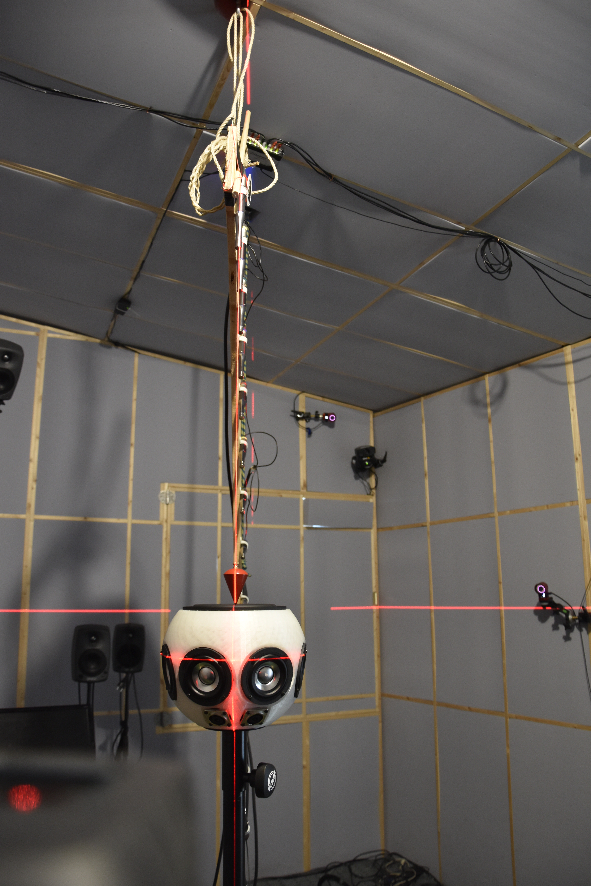

Slide 26
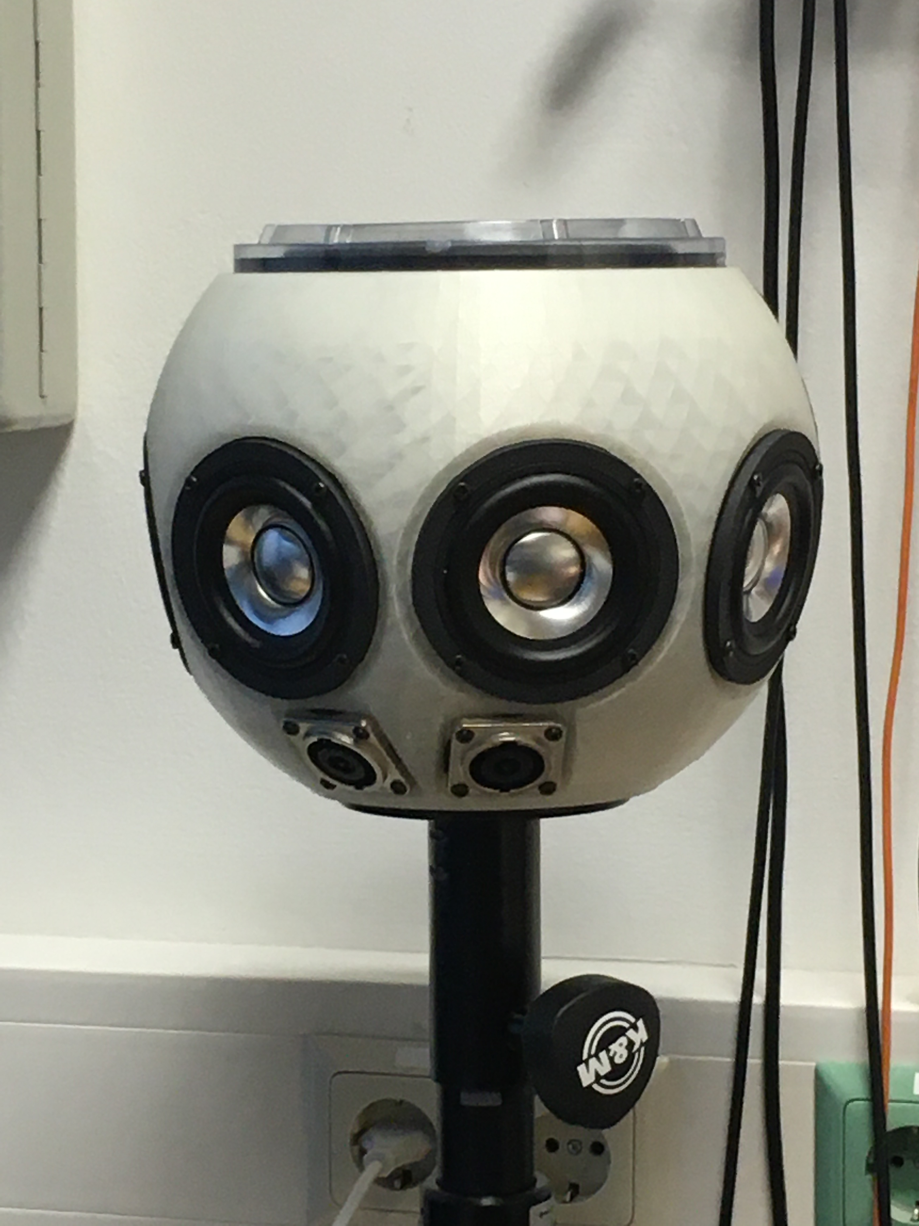
Weitere Modelle und Forschungen

Slide 27
Vielen Dank!

